Slide 1
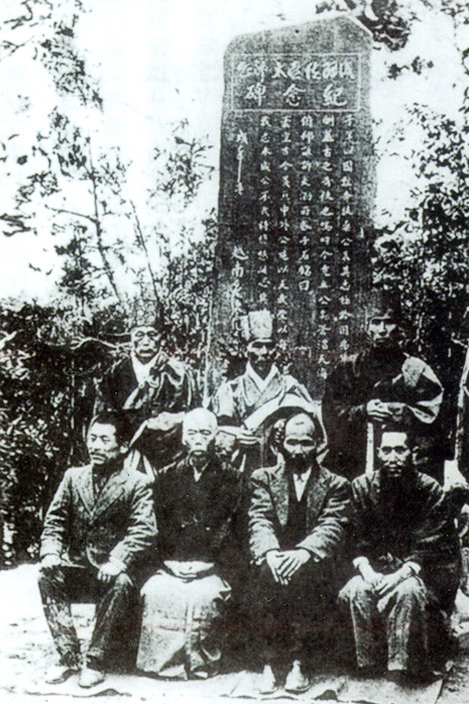
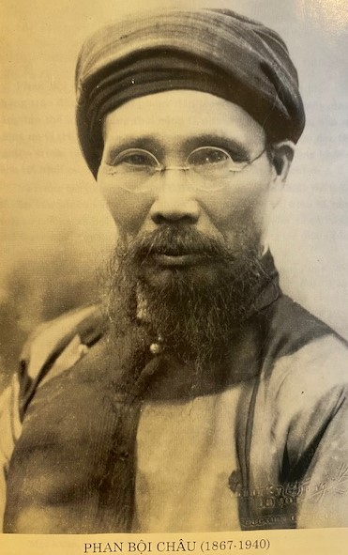
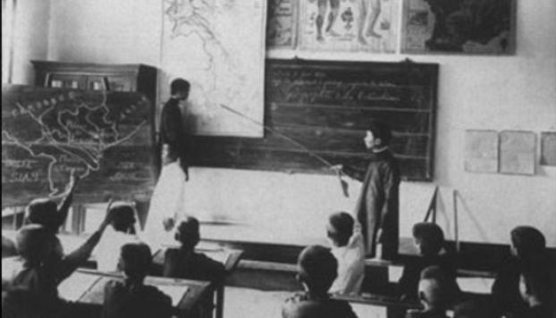
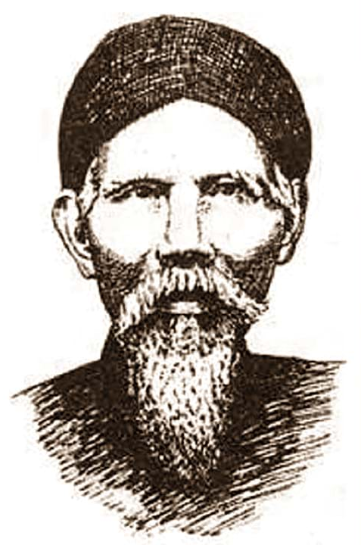
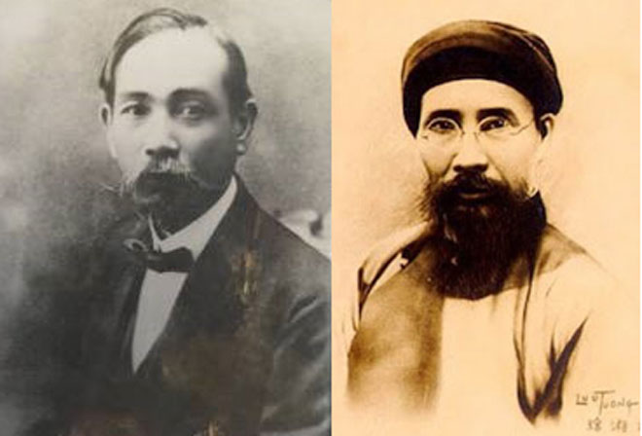
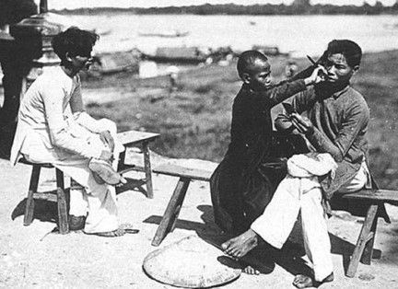
PHONG TRÀO ĐÔNG DU (1905-1909) – BƯỚC CHUYỂN MÌNH CỦA CÁCH MẠNG VIỆT NAM
Đầu thế kỷ 20, trước tình hình Việt Nam bị Pháp đô hộ, Phan Bội Châu cùng các sĩ phu yêu nước đã thành lập Duy Tân hội (1904) để chuẩn bị khởi nghĩa giành độc lập.
Trong bối cảnh đó, Phan Bội Châu nhận thấy nếu có sự hỗ trợ từ Nhật Bản thì Việt Nam mới có thể giành lại độc lập. Tháng 02/1905, ông sang Nhật Bản cầu viện nhưng bị từ chối và được khuyên nên chú trọng vào giáo dục.
“Đúc gan sắt để dời non lấp bể
Xối máu nóng rửa vết nhơ nô lệ…”
Phan Bội Châu
Từ đó, Phong trào Đông Du ra đời với mục tiêu đưa thanh niên Việt Nam sang Nhật học tập, nhằm đào tạo lực lượng yêu nước có tri thức. Phong trào được nhân dân, nhất là ở Nam Kỳ, nhiệt tình hưởng ứng. Năm 1907, Phan Bội Châu thành lập Cống hiến hội để quản lý du học sinh, củng cố giáo dục văn hóa, quân sự, phát triển phong trào yêu nước.
Tuy nhiên, từ năm 1908, phong trào bị đàn áp mạnh do Pháp và Nhật ký hiệp ước. Đến 1909, Phan Bội Châu bị trục xuất, phong trào tan rã.
Dù thất bại, Đông Du đã khơi dậy tinh thần yêu nước và đặt nền móng cho các phong trào cách mạng sau này.
ĐÔNG KINH NGHĨA THỤC (1907) – CUỘC CÁCH MẠNG GIÁO DỤC ĐẦU TIÊN
Đông Kinh Nghĩa Thục là một phong trào giáo dục tiến bộ do các sĩ phu yêu nước khởi xướng, chính thức hoạt động từ tháng 3 năm 1907 tại phố Hàng Đào, Hà Nội. Trường dạy miễn phí cho mọi tầng lớp nhân dân, sử dụng chữ Quốc ngữ thay chữ Hán, dạy cho dân kiến thức tiên tiến về chính trị, kinh tế, xã hội, nhằm nâng cao dân trí.
Trường biên soạn nhiều sách báo như Quốc dân độc bản, Luân lý giáo khoa, Quốc văn tập đọc… thường viết dưới dạng thơ ca với nội dung yêu nước, nhân văn, dễ học và dễ hiểu. Qua đó, Đông Kinh Nghĩa Thục truyền bá tư tưởng tiến bộ, chống lại hủ tục lạc hậu, vận động chấn hưng đất nước.
Do ảnh hưởng sâu rộng, tháng 11-1907, thực dân Pháp đàn áp, ra lệnh giải tán trường, tịch thu sách vở, bắt giam các nhân sĩ. Tuy tồn tại trong thời gian ngắn, phong trào đã thức tỉnh cả một thế hệ, đặt nền móng cho các tổ chức cách mạng sau này.
Mặc dù bị đàn áp, Đông Kinh Nghĩa Thục là ngọn đuốc đầu tiên thắp sáng con đường giáo dục khai dân trí ở Việt Nam. Phong trào tạo nền tảng cho cách mạng tư sản dân chủ, là bước đệm cho sự ra đời của các tổ chức cách mạng sau này.
“Muốn cứu nước,
trước hết phải mở mang dân trí”
Lương Văn Can
CUỘC VẬN ĐỘNG DUY TÂN (1908) – KHAI DÂN TRÍ, CHẤN DÂN KHÍ, HẬU DÂN SINH
Sau thất bại của phong trào Cần Vương và ảnh hưởng từ Minh Trị Duy Tân (Nhật Bản), trí thức Trung Kì dần chuyển từ đấu tranh vũ trang sang cải cách xã hội.
Với phương châm “tự lực khai hóa”, Phan Châu Trinh cùng Huỳnh Thúc Khánh, Trần Quý Cáp đi khắp tỉnh Quảng Nam và các tỉnh lân cận để vận động cuộc duy tân với mục đích “khai dân trí” – khai hóa dân trí theo kiến thức mới, “chấn dân khí” – khơi dậy tinh thần tự lực tự cường, “hậu dân sinh” – nâng cao đời sống nhân dân.
““Đồng bào ta, người nước ta, ai mà ham mến tự do, tôi xin có một vật rất quý tặng cho đồng bào là “Chi bằng học” Phan Châu Trinh
Hoạt động chính gồm thành lập mạng lưới
trường Duy Tân, cải cách lối sống
(cắt tóc ngắn, mặc áo ngắn, bỏ hủ tục lãng phí, …).
Đến cuối 1908, phong trào bị Pháp đàn áp: Trần Quý Cáp bị xử chém, Phan Châu Trinh bị đày, nhiều người bị bắt, trường bị đóng cửa. Dù thất bại về tổ chức, phong trào để lại dấu ấn tư tưởng lớn: chuyển từ đấu tranh từ vũ trang sang văn hóa xã hội, nâng cao dân trí, đặt nền móng cho giáo dục quốc dân, và ảnh hưởng đến các phong trào yêu nước sau này.

Slide 2
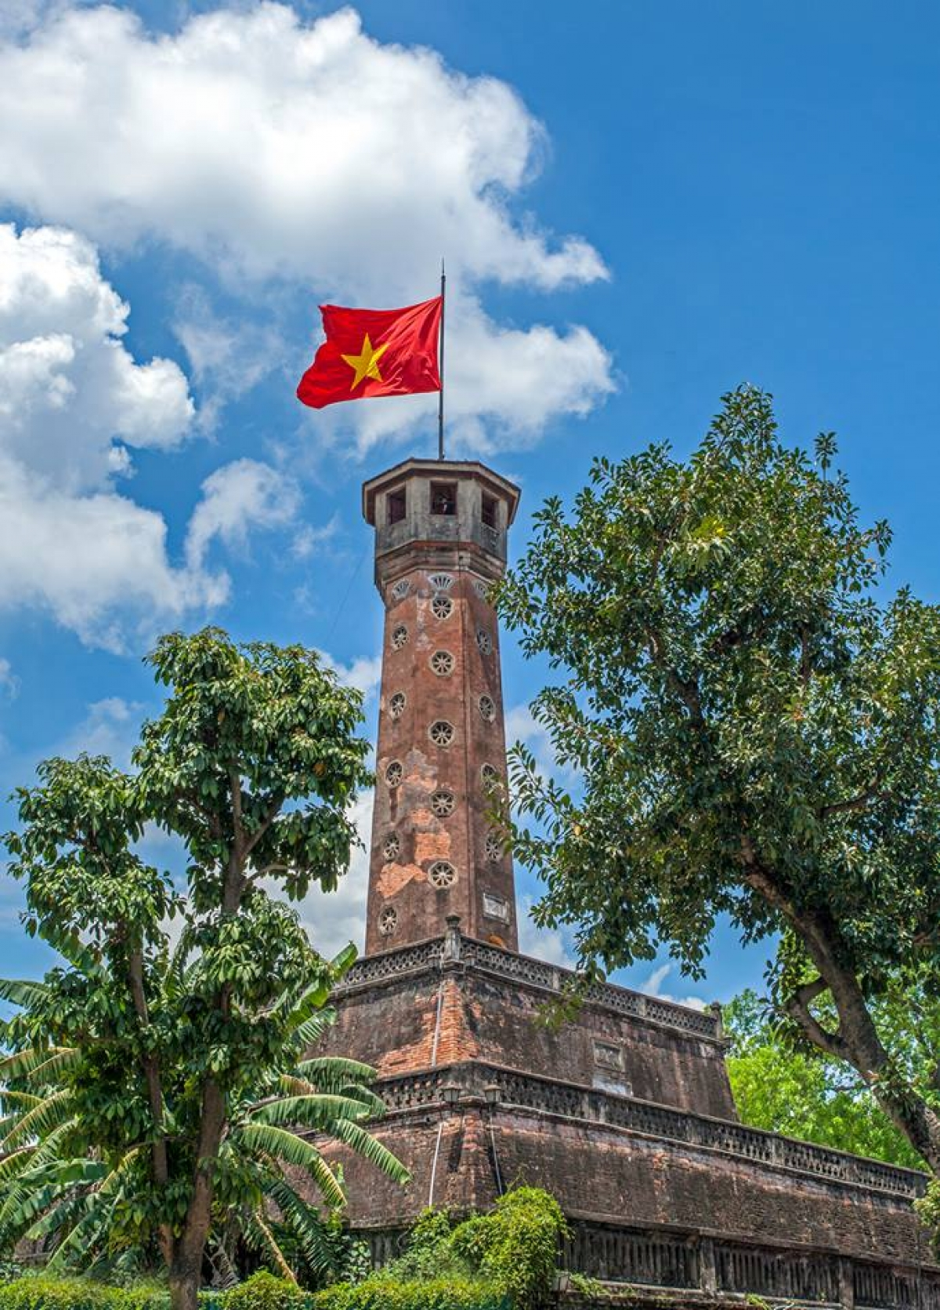
PHONG TRÀO ĐÔNG DU (1905-1909) – BƯỚC CHUYỂN MÌNH CỦA CÁCH MẠNG VIỆT NAM
Đầu thế kỷ 20, trước tình hình Việt Nam bị Pháp đô hộ, Phan Bội Châu cùng các sĩ phu yêu nước đã thành lập Duy Tân hội (1904) để chuẩn bị khởi nghĩa giành độc lập.
Trong bối cảnh đó, Phan Bội Châu nhận thấy nếu có sự hỗ trợ từ Nhật Bản thì Việt Nam mới có thể giành lại độc lập. Tháng 02/1905, ông sang Nhật Bản cầu viện nhưng bị từ chối và được khuyên nên chú trọng vào giáo dục.
“Đúc gan sắt để dời non lấp bể
Xối máu nóng rửa vết nhơ nô lệ…”
Phan Bội Châu
Từ đó, Phong trào Đông Du ra đời với mục tiêu đưa thanh niên Việt Nam sang Nhật học tập, nhằm đào tạo lực lượng yêu nước có tri thức. Phong trào được nhân dân, nhất là ở Nam Kỳ, nhiệt tình hưởng ứng. Năm 1907, Phan Bội Châu thành lập Cống hiến hội để quản lý du học sinh, củng cố giáo dục văn hóa, quân sự, phát triển phong trào yêu nước.
Tuy nhiên, từ năm 1908, phong trào bị đàn áp mạnh do Pháp và Nhật ký hiệp ước. Đến 1909, Phan Bội Châu bị trục xuất, phong trào tan rã.
Dù thất bại, Đông Du đã khơi dậy tinh thần yêu nước và đặt nền móng cho các phong trào cách mạng sau này.
ĐÔNG KINH NGHĨA THỤC (1907) – CUỘC CÁCH MẠNG GIÁO DỤC ĐẦU TIÊN
Đông Kinh Nghĩa Thục là một phong trào giáo dục tiến bộ do các sĩ phu yêu nước khởi xướng, chính thức hoạt động từ tháng 3 năm 1907 tại phố Hàng Đào, Hà Nội. Trường dạy miễn phí cho mọi tầng lớp nhân dân, sử dụng chữ Quốc ngữ thay chữ Hán, dạy cho dân kiến thức tiên tiến về chính trị, kinh tế, xã hội, nhằm nâng cao dân trí.
Trường biên soạn nhiều sách báo như Quốc dân độc bản, Luân lý giáo khoa, Quốc văn tập đọc… thường viết dưới dạng thơ ca với nội dung yêu nước, nhân văn, dễ học và dễ hiểu. Qua đó, Đông Kinh Nghĩa Thục truyền bá tư tưởng tiến bộ, chống lại hủ tục lạc hậu, vận động chấn hưng đất nước.
Do ảnh hưởng sâu rộng, tháng 11-1907, thực dân Pháp đàn áp, ra lệnh giải tán trường, tịch thu sách vở, bắt giam các nhân sĩ. Tuy tồn tại trong thời gian ngắn, phong trào đã thức tỉnh cả một thế hệ, đặt nền móng cho các tổ chức cách mạng sau này.
Mặc dù bị đàn áp, Đông Kinh Nghĩa Thục là ngọn đuốc đầu tiên thắp sáng con đường giáo dục khai dân trí ở Việt Nam. Phong trào tạo nền tảng cho cách mạng tư sản dân chủ, là bước đệm cho sự ra đời của các tổ chức cách mạng sau này.
“Muốn cứu nước,
trước hết phải mở mang dân trí”
Lương Văn Can
CUỘC VẬN ĐỘNG DUY TÂN (1908) – KHAI DÂN TRÍ, CHẤN DÂN KHÍ, HẬU DÂN SINH
Sau thất bại của phong trào Cần Vương và ảnh hưởng từ Minh Trị Duy Tân (Nhật Bản), trí thức Trung Kì dần chuyển từ đấu tranh vũ trang sang cải cách xã hội.
Với phương châm “tự lực khai hóa”, Phan Châu Trinh cùng Huỳnh Thúc Khánh, Trần Quý Cáp đi khắp tỉnh Quảng Nam và các tỉnh lân cận để vận động cuộc duy tân với mục đích “khai dân trí” – khai hóa dân trí theo kiến thức mới, “chấn dân khí” – khơi dậy tinh thần tự lực tự cường, “hậu dân sinh” – nâng cao đời sống nhân dân.
““Đồng bào ta, người nước ta, ai mà ham mến tự do, tôi xin có một vật rất quý tặng cho đồng bào là “Chi bằng học” Phan Châu Trinh
Hoạt động chính gồm thành lập mạng lưới
trường Duy Tân, cải cách lối sống
(cắt tóc ngắn, mặc áo ngắn, bỏ hủ tục lãng phí, …).
Đến cuối 1908, phong trào bị Pháp đàn áp: Trần Quý Cáp bị xử chém, Phan Châu Trinh bị đày, nhiều người bị bắt, trường bị đóng cửa. Dù thất bại về tổ chức, phong trào để lại dấu ấn tư tưởng lớn: chuyển từ đấu tranh từ vũ trang sang văn hóa xã hội, nâng cao dân trí, đặt nền móng cho giáo dục quốc dân, và ảnh hưởng đến các phong trào yêu nước sau này.

Slide 3
PHONG TRÀO CHỐNG THUẾ Ở TRUNG KÌ (1908) – TIẾNG NÓI PHẢN KHÁNG MẠNH MẼ CỦA NÔNG DÂN
Đầu năm 1908, phong trào chống thuế bùng nổ ở các tỉnh Trung Kì (Quảng Nam, Quảng Ngãi, Thừa Thiên Huế…), với hàng vạn nông dân biểu tình phản đối chính sách thuế nặng nề của thực dân Pháp và triều đình nhà Nguyễn. Họ hô vang khẩu hiệu "Đả đảo sưu thuế", “Xin giảm thuế”, thể hiện ý thức đấu tranh rõ nét. Phong trào bị đàn áp khốc liệt: nhiều người bị bắt, bị xử tử hoặc lưu đày. Tuy thất bại, phong trào thể hiện tinh thần quần chúng và là tiền đề cho các phong trào cách mạng sau. “Lòng dân đã nổi, trời đất không yên.”
VỤ ĐẦU ĐỘC BINH SĨ PHÁP Ở HÀ NỘI (1908) – MƯU TOAN GIÀNH LẠI ĐỘC LẬP
Tháng 6/1908, dưới sự chỉ đạo của tổ chức yêu nước, một nhóm binh lính người Việt phục vụ trong quân đội Pháp tại Hà Nội âm mưu đầu độc lính Pháp trong bữa ăn nhằm nổi dậy phối hợp cùng nhân dân giành chính quyền. Tuy nhiên, kế hoạch bị bại lộ trước giờ hành động. Vụ việc thất bại, nhiều người bị xử tử (như đội Cấn), nhưng thể hiện tinh thần yêu nước, sự phối hợp giữa nội gián và nhân dân trong công cuộc đấu tranh giành độc lập dân tộc. “Thất bại không dập tắt tinh thần chiến đấu, mà là ngọn lửa nuôi chí phục thù.”

